Slide 1


Slide 2


1.1. Вступ
1.2. Історія розвитку криптографії
1.3. Основні поняття і визначення

Slide 3

Три можливості
передати потрібну інформацію потрібному адресату таємно від інших:
1. Створити абсолютно надійний, недоступний для інших канал зв’язку між абонентами.
2. Використовувати загальноступний канал зв’язку, але приховати сам факт передачі інформації.
3. Використовувати загальноступний канал зв’язку, але передавати по ньому потрібну інформацію в такому перетвореному вигляді, щоб відновити її міг тільки адресат.
Ситуація, в якій виникає задача прихованої передачи інформації
Рис. 1.1.
A і B - віддалені законні користувачі інформації, що потребує захисту;
П - незаконний користувач (зловмисник), який може перехоплювати повідомлення, що передаються по каналу зв’язку, і намагатися видобути з них потрібну йому інформацію.
Вирішальні фактори
під час вибору оптимальних засобів захисту інформації:
1) чи є вона для зловмисника більш цінною, ніж вартість атаки;
2) чи є вона для вас більш цінною, ніж вартість захисту.

Slide 4
Історія розвитку криптографії
Стародавній Єгипет
Криптоаналіз – квазінаука (т.зв. «наївна криптографія»).
З’являються елементи “секретність” і “перетворення письма”
Стародавній Ізраїль.
З’являється впорядкована система "Атбаш" , більш відома під назвою "тарабарська грамота".
Стародавня Індія.
Завдання спецагентам роздавались за допомогою "тайнопису". Дипломатам радили застосовувати криптоаналіз для отримання розвідувальних даних.
Стародавній Китай.
Вчений Сун Цзі в своїй книці «Мистецтво війни» вперше сформулював методи обробки інформації.

Slide 5
Стародавні Греція та Рим.
Шифр ''Сцитала'' - шифр перестановки
Шифр Цезаря – шифр заміни
Шифр ''Полібіанський квадрат“ – моноалфавітна підстановка
Стародавній Схід.
Вчений Абу Бакр Ахмед бен-Алі бен-Вахшія ан-Набаті описав деякі класичні шифроалфавіти у своїй «Книзі про велике прагнення людини розгадати загадки древньої писемності».
Шехаб Калкашанді - автор 14-томної енциклопедії. В одному з розділів наводився список систем перестановки і систем заміни.

Slide 6
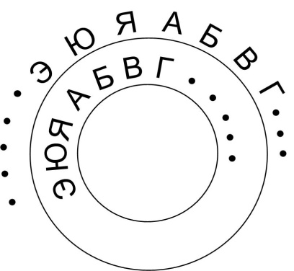
Середньовічна Європа.
Леон Батіст Альберті запропонував багатоалфавітную підстановку - шифр заміни на основі двох концентричних кругів, по колу яких записувались алфавіти відкритого тексту і шифротексту.
Рис.1.2.
"Трактат про шифр" (1466 р.) - перша наукова робота по криптології.
"Поліграфія" (1508 р.) німецького аббата Іоганна Трисемуса - вперше сформульовані алгоритми шифрування. Окрім того, спосіб заповнення полібіанського квадрата і шифрування пар букв (біграмм).
У 1566 р. математик Джироламо Кардано - система шифрування ''решітка Кардано'‘.
У 1586 р. дипломат Блез Віжинер запропонував поліалфавітний шифр.
Франція ХVI ст. - шифри короля Генріха IV і Рішел’є.
Англія 17 ст. - вчений сер Френсіс Бекон створив пристрій з п'ятьма варіантами шифровки (п’ятизначний двійковий код)

Slide 7
Початок XIX ст. - Чарльз Уїтстон відкрив багатоалфавітну заміну (підстановка біграмм) - шифр Плейффера.
У XIX ст. голандець Керкхофф сформулював закон криптографії: секретність шифрів повинна базуватись на секретності ключа, але не алгоритма.
Роторні криптосистеми.
Томас Джефферсон у 1790 р. винайшов т.зв. «механічну машину».
Едвард Хеберн у 1917 р. Розробив машину Enigma.
Перші успішні криптоатаки на роторні системи – на початку 40-х рр.

Slide 8
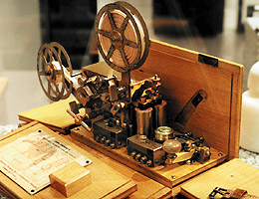
Науково-технічна революція і її вплив на криптографію
Телеграф
Рис. 1.3. Записувальний телеграфний апарат Морзе
У 1844 році С. Морзе вперше використав кодування - “азбуку Морзе”.
У 1845 році Ф. Смит − юрист С. Морзе опублікував комерційний код.
У 1904 році в Англії словник Уайтло для кодопозначень.
У 1905 році Е. Бентлі створив 5-буквенний код для телеграфних повідомлень.

Slide 9
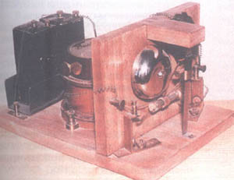
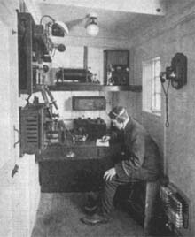
Радіо.
Рис. 1.4. Радіоапарат Попова
Стеганографічний захист інформації.
Рис. 1.5. Кімната, обладнана радіо Марконі
З’являються т.зв. шифратори.

Slide 10
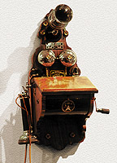
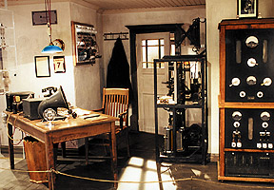
Телефон.
Рис. 1.6. Настінний телефонний апарат виробництва
L. M. Ericsson & Co, Стокгольм
XX ст.
Рис. 1.7. Береговий центр морського радіозв’язку
У 1900 році Паульсеном була запропонована т.зв. часова інверсія.
У 1918 році Тігерстедт запропонував часові перестановки.
У 1920 році М. А. Бонч-Бруєвич - кадрова структура перетворень.
У 1922 році Хоу-Гольд - синхронна зміна частоти.

Slide 11
Сучасна криптографія.
Робота Клода Шеннона "Теорія зв'язку в секретних системах" (1949) - наукова база криптографії і криптоаналізу.
У 1960-х рр. створення блочних шифрів.
З 1970-х рр. – комп’ютерна криптографія.
У 70-х рр. - стандарт шифрування DES.
В середині 70-х рр. ХХ ст. - створення асиметричних криптосистем.
Рон Рівест, Аді Шамір і Леонард Адлеман відкрили систему RSA.
У 1980–90-і рр. з’явились ймовірнісне шифрування, квантова криптографія і інші.
У 2000 р. - стандарт шифрування – AES.

Slide 12
ОСНОВНІ ПОНЯТТЯ І ВИЗНАЧЕННЯ
Криптологія (гр. kryptos – тайний і logos – пишу).
Криптологія розділяється на криптографію і криптоаналіз.
Криптографія вивчає методи перетворення інформації, які забезпечують її конфіденційність та автентичність.
Криптоаналіз обєднує математичні методи порушення конфіденційності та автентичності інформації без знання ключів.
Сучасна криптографія включає в себе чотирі розділи:
симетричні криптосистеми,
криптосистеми з відкритим ключем,
системи електронного підпису,
управлінняключами.
Основні напрямки використання криптографічних методів:
передача конфіденційної інформації по каналам зв’язку (наприклад, електронна пошта),
встановлення автентичності переданих повідомлень,
зберігання інформації на носіях у зашифрованому вигляді.
Як інформація, що підлягає шифруваннюі розшифруванню, а також електронного підпису розглядаються тексти (повідомлення), побудовані на деякому алфавіті.
У шифрі завжди розрізняють два елементи: алгоритм і ключ.

Slide 13
Ключ - конкретний секретний стан деяких параметрів алгоритму криптографічного перетворення даних, що забезпечує вибір одного варіанта з сукупності всіх можливих для даного алгоритму.
Криптосистеми поділяються на симетричні і асиметричні.
Терміни «розподіл ключів» і «управління ключами» відносяться до процесів обробки інформації, змістом яких є вироблення і розподіл ключів між користувачами.
Електронним (цифровим) підписом (ЕЦП) називається його криптографічне перетворення, що приєднується до тексту і дозволяє при отриманні тексту іншим користувачем перевірити авторство і цілісність повідомлення.
Зашифровуванням даних називається процес перетворення відкритих даних в зашифровані за допомогою шифру, а розшифруванням даних - процес перетворення закритих даних у відкриті за допомогою шифру.
Дешифруванням називається процес перетворення закритих даних у відкриті при невідомому ключі і, можливо, невідомому алгоритмі, тобто методами криптоаналізу.
Шифруванням називається процес зашифровування або розшифрування даних.
Криптостійкістю називається характеристика шифру, що визначає його стійкість до дешифрування. Зазвичай ця характеристика визначається періодом часу, необхідним для дешифрування.

Slide 14
Дякую за увагу!

